Slide 1
Wolfgang Amadeus Mozart
Kornel Kľoc VI.A

Slide 2

Životopis:
- Narodil sa v Salzburgu v roku 1761.
- Narodil sa ako najmladší zo siedmich súrodencov, ale dospelosti sa dožil iba on a o päť rokov staršia sestra Maria Anna.
- Jeho otec bol hudobníkom a učiteľom, preto sa naučil hrať na klavír v skorom veku.
- Prvé malé skladby začal komponovať ako 5- ročný.
- Wolfgang a jeho sestra chodili s rodičmi na dlhé hudobné turné po Európe, kde boli predstavovaní ako zázračné deti.
- V Anglicku sa zoznámil s Johanom Christianom Bachom, ktorý ho učil hrať na klavír a spoznal bližšie prostredie talianskej opery.
- V Taliansku Mozart spoznal hudobný štýl, ktorý v tej dobe bol veľmi obľúbený a neskôr tam komponoval opery.
- Počas pobytu vo Viedni dosiahol vrchol kariéry.
- Oženil sa v roku 1782 s dcérou svojej bývalej domovníčky.
- Mozart zomrel mladý v roku 1791.

Slide 3

Tvorba:
Malá nočná hudba
Magická flauta
Symfónia No. 41
Figarova svadba
Don Giovanni
Zaide
Únos zo Serailu
Titus
Idomenoe, Krétsky kráľ.
Rekviem a ďalšie

Slide 4
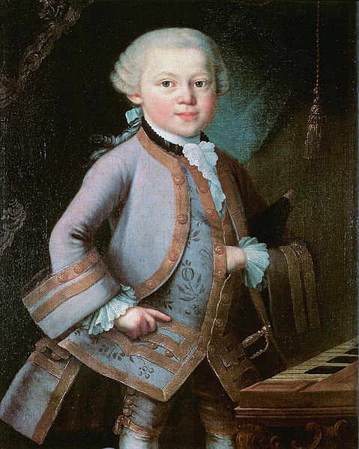
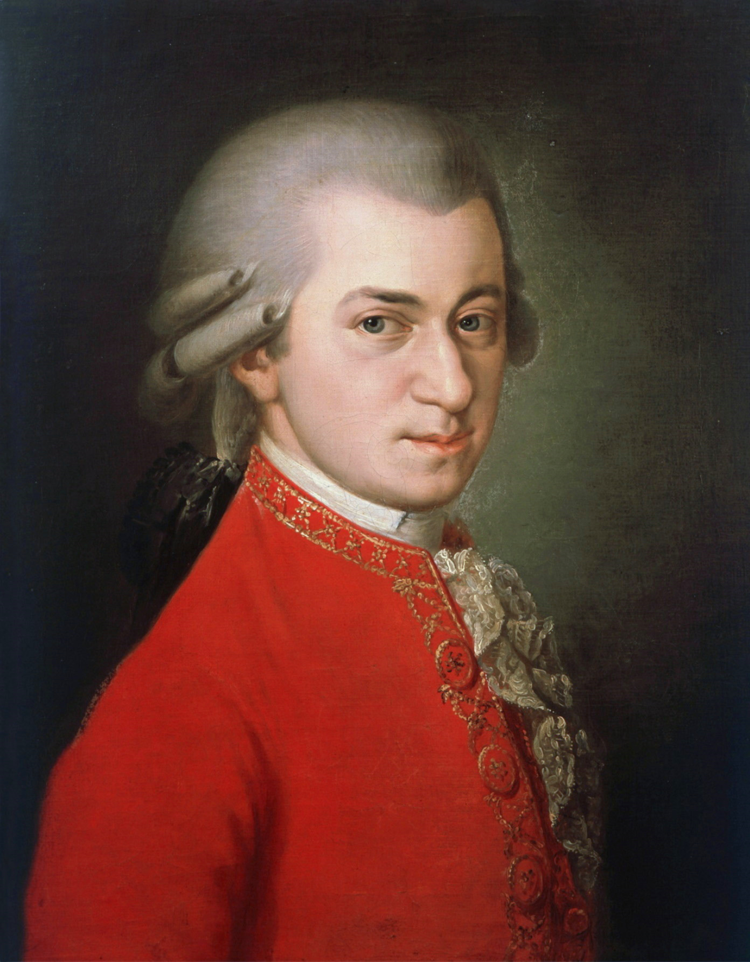
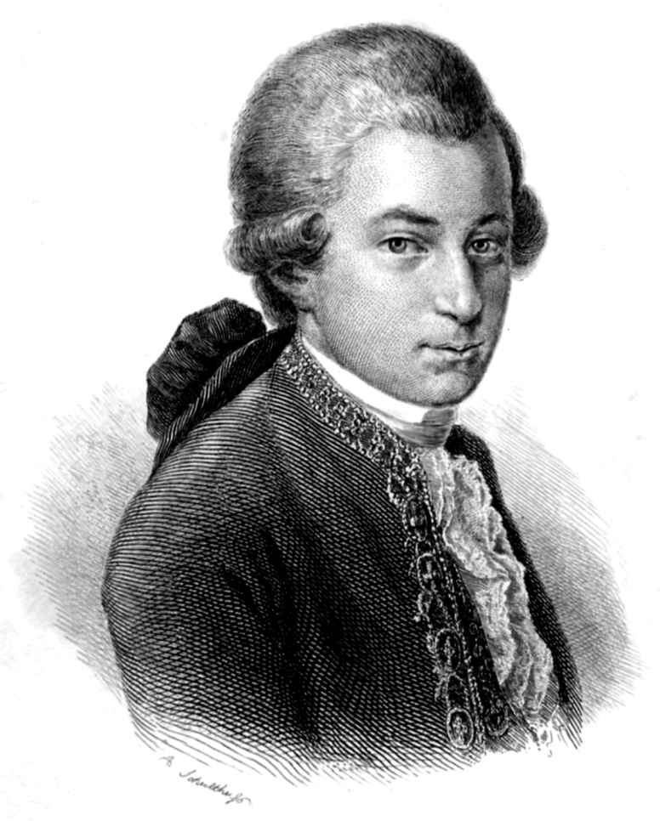

Slide 5
Ďakujem za pozornosť
Zdroje:
https://sk.wikipedia.org/wiki/Wolfgang_Amadeus_Mozart
https://www.9em.sk/wolfgang-amadeus-mozart-zivot-a-osud-1-cast/

